Slide 1
刺杀希特勒的牧师

Slide 2
迪特里希·潘霍华 Dietrich Bonhoeffer
1906/2/4 出生于德国布雷斯劳的一个大家庭
8岁时学会弹钢琴，
11岁作曲在爱乐乐团演出
14岁时，决定攻读神学
21岁获得了神学博士学位，以最高荣誉毕业
25岁在柏林圣马太教堂受按立成为牧师
Notes:
1906/2/4 出生于德国布雷斯劳的一个大家庭
他和双胞胎妹妹萨宾娜是8兄妹中的老六老七
他的父亲是卡尔，一位精神病专家和神经学家，以批评西格蒙德·弗洛伊德而闻名；
他的母亲保拉是一位教师，是新教神学家卡尔·冯·哈塞和画家斯坦尼斯劳斯·冯·卡尔克罗伊特的孙女
8岁时学会弹钢琴，11岁作曲在爱乐乐团演出，14岁时，决定攻读神学
21岁获得了神学博士学位，以最高荣誉毕业，他的论文“圣徒交通”(The Communion of Saints)，巴特(Karl Barth)读后，赞许为“神学上的奇迹”。
由于还不到按牧的最低年龄，另一方面也需要实际牧会经验，潘霍华暂停学院的生活，申请在西班牙巴塞罗纳的一个助理牧师之职。那个教会的成员，大多以当地的德国商人为主。一九二八至一九二九年在西班牙，经济大萧条的浪潮袭来。那是潘霍华首次面对贫穷，他倾尽全力协助失业的人；在窘困时，他甚至必须在经济上求援于家人。
1930年，潘霍华搬到美国，去了哈莱姆区的美国黑人教会，在那里教主日学，并对美国黑人教会产生了终生的热爱。他听到教会长老传讲社会正义福音，开始关注美国种族和少数民族所经历的社会不公以及教会在推动融合方面的无能。原本爱国的潘霍华在观看《西线无战事》后改变了看法，这部电影展示了战争的恐怖。后来，他因为对每个人生命的高度重视而倾向于和平主义，极力反战。
1931年回到德国后，邦霍费尔成为柏林大学系统神学的讲师，大家都注意到他改变了。发生了什么事情呢？潘霍华只简单回答，他“已成为一个基督徒”了。这是潘霍华一生中第一次“步上正轨”，他说：“我内心明白，惟有当我开始对登山宝训认真起来，我的生命才能成为真正的清晰和诚实。”

Slide 3
登山宝训（马太福音5:3-10）
虚心的人有福了！因为天国是他们的。
哀恸的人有福了！因为他们必得安慰。
温柔的人有福了！因为他们必承受地土。
饥渴慕义的人有福了！因为他们必得饱足。
怜恤人的人有福了！因为他们必蒙怜恤。
清心的人有福了！因为他们必得见神。
使人和睦的人有福了！因为他们必称为神的儿子。
为义受逼迫的人有福了！因为天国是他们的。
Notes:
贫穷的vs灵里贫穷的（虚心的）——现在时；
自知靈性貧乏，在上帝面前無可夸耀的人，自认为不配，但上帝要把天國的福份給他們；
对比：自认为在上帝面前无可指责的人（法利赛人和税吏），
哀恸的——将来时；表达哀伤最强烈的一个字，悲痛欲绝；
「為罪惡悲傷的人」，指為自己的罪和這世界因為罪惡產生的不公平與不公義哀慟。這樣的人上帝要安慰他們，亦即上帝終究要解決罪惡對個人和世界的影響。
彼得：「主啊，离开我，我是个罪人！」（路5:8）
温柔的——将来时；meek
柔和的心
耶稣的特质：我心里柔和谦卑（meek），你们当负我的轭（太11:29）；你的王来到你这里，是温柔的，又骑着驴，就是骑着驴驹子。（太21:5）
《天路历程》中那个谦卑的牧童说得好：“一个低下的人不需要惧怕跌倒。”温柔的人不担心捍卫自己，因为他晓得原本就没有一样东西是他当得的。
饥饿的vs饥渴慕义——将来时；渴慕上帝的义
人活着，不是单靠食物，乃是靠 神口里所出的一切话（4:4）
陆军少校维维安•吉尔伯特（Vivian Gilbert）写过一本书，书名是《最后一次远征的浪漫》，描写英国在第一次世界大战期间解放巴勒斯坦的事情。 “一支英国、澳大利亚和新西兰士兵组成的联军从别是巴挥师而上，沿着贫瘠的沙漠，在撤退的土耳其人后方穷追不舍。进攻的队伍把运水的骆驼队远远甩在后面。水瓶里的水喝干了。秃鹰充满期待地在空中盘旋飞过，太阳无情地炙烤着。”吉尔伯特写道：“我们头疼得厉害，我们的双眼布满血丝，在刺眼的强光照射下，眼前阵阵昏暗……我们的舌头肿胀起来，嘴唇变成紫黑色，并且迸裂…撤退的土耳其人前脚刚走，我们便攻进了舍哩亚车站。最先映入我们眼帘的，就是那些以石头砌成的大水池，盛满了冰凉、清澈的饮用水。在寂静夜晚的空气当中，可以清晰地听见水流入池子的声音，使得近处的人为之疯狂。然而，命令传来，要各营的人面对水池集合，排成两列横队，这时候却没有一个人低声抱怨。” 先是受伤的人，接着是执行放哨任务的人，然后是一个连队又一个连队的人。最后一个人喝到水的时候，已经等候了四个钟头。自始至终，他们一直都在距离一堵矮石墙6米开外的地方站着，石墙的另一侧就是成千上万升的水。
试想你是这个军队中的一员，当要轮到你的时候，你会是如何地渴慕，我们对神的话语，也要有这样的渴望。
前四福談到個人方面的心態，在上帝面前一个人当怎样看待自己。从第五项福分开始，基督所要教训的，是前四项祝福的表现。
怜恤人的——将来时；上帝以仁慈回報人對其他人的仁慈
慈爱的人，你以慈爱待他；完全的人，你以完全待他；清洁的人，你以清洁待他；乖僻的人，你以弯曲待他。（诗18:25-26）
怜悯和恩典是同一个硬币的正反两面, 上帝的怜悯是对付罪的消极方面，他的恩典则是为我们行积极的事。他的怜悯说：“不要下地狱！”他的恩典则说：“你要上天堂。”他的怜悯是动慈心，他的恩典则是宽恕人。
清心的——将来时；內心清潔無偽的人
专一：属灵的正直和心思的单一，而不是心怀二意；
十诫第一诫：除了我以外，你不可有别的神。
你的财宝在哪里，你的心也在那里。。一个人不能侍奉两个主
使人和睦的——将来时；
使人彼此和睦，更重要的是使人與上帝和睦
和平之子：在南太平洋的沙威部落，这个部落与另一个部落积怨很深，似乎没有一种办法可以把和平建立起来。但在这些部落中间有一个风俗，一个部落若有人舍弃他的婴孩，送给另一个部落，两个部落之间就可以成就和平。这个婴孩一定要当作永久的礼物赠送过去，只要孩子活着，和平就会得到尊重。然而，这两个结下宿怨的部落彼此恨恶得实在太深，长期以来，没有人愿意舍弃婴孩建立和平。最后有一个人带着他独生的孩子，一名男婴，跑到仇敌的村庄把孩子献给他们。妻子追着丈夫想把婴孩抢回来，却追不上他。这个孩子后来就被称为和平之子。只要他活着，就必有和平。
基督就是和平之子，只要他活着，就在上帝和人之间建立和平——这种和平是永远的。
为义受逼迫的——现在时；天国是他们的，
有一个人带着生意上的难处来请教教会之父特土良（“殉道者的血是教会的种子”），他说：“我该怎么办呢？我必须活下去。”特土良反问道：“你真的必须活下去吗？”基督徒在这个世界上只有一个选项，就是忠诚于耶稣基督——哪怕这样做意味着死亡。

Slide 4
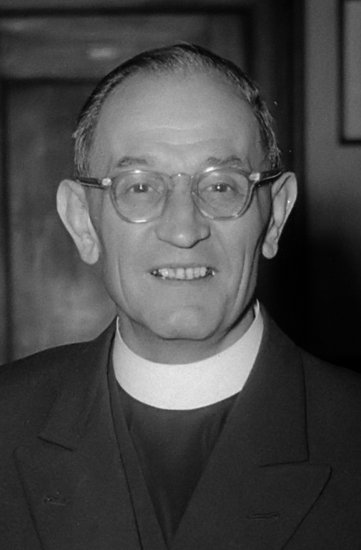
认信教会 Confessing Church
1933/1/30 希特勒上台
1933/4 呼吁教会抵抗希特勒对犹太人的迫害
1933/7希特勒强制进行新教会选举
1933/9 德国教会通过“亚利安条款”
1933/9 牧师紧急联盟成立
1934/5 巴门宣言，认信教会成立
马丁·尼莫拉
Notes:
希特勒就任总理两天后，潘霍华在广播讲话中抨击希特勒，
警告德国不要陷入对元首（Führer领袖）的偶像崇拜，元首很可能会变成Verführer（误导者或诱惑者）。他的广播突然被切断
1933年4月，潘霍华呼吁教会抵抗希特勒对犹太人的迫害，宣称教会不仅应为受害者“包扎伤口”，更应“在轮子上插入一个辐条”。
他催迫学生去回答一个使人不安的问题：“在一九三三年的世界里，谁是耶稣？人要在哪里找到祂？” 对潘霍华而言，一九三三年的基督，就是受逼迫的犹太人，以及被下监牢的教会异议份子。
1933年7月，希特勒违宪地强制进行新教会选举。潘霍华全力投入选举，竞选独立的、非纳粹的官员，他们致力于追随基督
尽管他尽了全力，但在7月的选举中，大量关键教会职位落入纳粹支持的德国基督徒手中
当时教会发言人声明立场，表明希特勒的国家社会主义是正面的基督教作风，在希特勒身上彰显的是圣灵工作的方式，也是神的旨意，使德国人得以进入基督的教会。
1933年9月，在“棕色会议”上(Brown Synod；大会中许多神职人员穿着棕色纳粹制服且向纳粹的精神象征致敬)，教会通过“亚利安条款”(Aryan Paragraph)，移除所有具有犹太血统的牧师和教会官员，也拒绝按立犹太血统的传道人。
“棕色会议”后，马丁·尼莫拉带领的“牧师紧急联盟”，呼吁为撤消亚利安条款而奋斗；虽有两千名牧师签名（out of 18800），但是大部分牧师仍保持沉默，令人失望。
1933年11月，20,000名民族主义德国基督徒参加的集会要求从圣经中移除犹太旧约，这被许多人视为异端邪说，进一步壮大了牧师紧急联盟的队伍。
1934年5月的“巴门会议”(Barmen Synod)中，新成立的认信教会(Confessing Church)确认了巴门信仰告白，大部分由巴特起草：“……我们拒绝接受，以为我们生命中可以有些部分不属耶稣基督、而属别的主之错谬教义……。”
18000德国牧师：
3000人认信教会
3000人纳粹教会
12000人沉默

Slide 5
Notes:
马丁·尼莫拉（1946）
起初，他们追杀共产主义者，我保持沉默，因为我不是共产主义者；
然后他们追杀犹太人，我保持沉默，因为我不是犹太人；
之后他们追杀工会成员，我没有说话，因为我不是工会成员；
再后来他们追杀天主教徒，我保持沉默，因为我是新教徒；
最后，当他们对付我的时候，再也没有人站出来为我说话了。

Slide 6
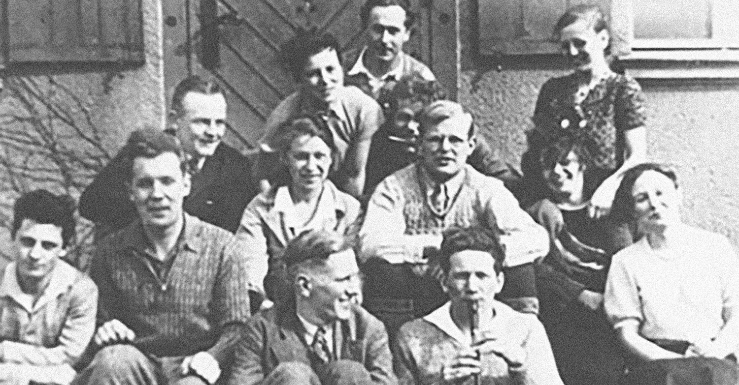
你的弟兄亚伯在哪里？
1933年秋前往伦敦
1935年主持地下神学院
1936年8月被剥夺柏林大学的教职
1937年7月尼莫拉被捕
1937年9月神学院被纳粹关闭
1939年6月再度赴美
两周后返回德国
Notes:
潘霍华的牧职遭到排挤，反对他的人指称他对政府政策的反对太激烈、过度了，而且与犹太朋友的连系太深。
另一方面，教会逐渐受纳粹思想影响，使他感到孤立；甚至他任教的大学也与一般风潮妥协，称颂希特勒为政治上的救赎主，并不为那些被褫夺公权的犹太籍教授辩护。 这种种挫折，使潘霍华决定离开德国。一九三三年，他前往伦敦，在那里担任两个德语教会的牧师。这变动招来巴特等人的指责，批评他在别人最需要的时刻逃走了。
Barth accused Bonhoeffer of abandoning his post and wasting his “splendid theological armory” while “the house of your church is on fire”, and chided him to return to Berlin “by the next ship” 1935年，认信教会邀请潘霍华回国主持地下神学院。培训认信教会的牧师，此神学院的神学生不必是纯正的亚利安血统，不必忠于纳粹；神学院也不接受政府资助，只接受自由奉献。 1936年8月，在被指控为“和平主义者和国家敌人”后，在柏林大学的教职被撤销。
1937年7月认信教会的领袖尼莫拉被捕
1937年8月，希姆莱颁布法令，宣布培训和认证认信教会牧师候选人为非法。
1937年9月，盖世太保关闭地下神学院，
1937年11月，逮捕了27名神学院的牧师和神学生。
大约在这段时间，邦霍费尔出版了他最著名的书《门徒的代价》，这是对登山宝训的研究，他在书中批评了“廉价恩典”作为道德松懈的掩饰，并提倡“昂贵的恩典”
他痛陈基督徒追求廉价的恩典──有讨价还价空间的救恩，却不对自己做真正的要求，以致“毒害”了跟随基督的生活。
潘霍华继续向信徒提出挑战：跟随基督，以致上十字架；接受“付代价的恩典”之信仰，与这无情社会里的牺牲者联结。
你的弟兄亚伯在哪里？
接下来的两年里，邦霍费尔秘密地在东德的各个村庄间穿梭，开展“流动神学院”，监督他学生们的继续教育和工作，他们大多数在旧普鲁士的小教区非法工作。
1938年，盖世太保禁止潘霍华进入柏林
一九三七至一九三九年间，认信教会似乎缺乏不屈不挠的信心，面对效忠德国的公民誓言，教会的会议只为谋求己利，缺乏心志，不再抗衡德国纳粹政府对犹太人的迫害和公民权的褫夺。“你的兄弟亚伯在哪里？”潘霍华质问教会领袖们。
这一段时期的文章和讲道，流露出他对德国教会缺乏胆识而有的批评；他常引用箴言三十一章8节，“你当为哑巴开口……”，来解释为什么他必须为纳粹政府之下的犹太人辩护。
In a 1932 sermon, Bonhoeffer said, "The blood of martyrs might once again be demanded, but this blood, if we really have the courage and loyalty to shed it, will not be innocent, shining like that of the first witnesses for the faith. On our blood lies heavy with guilt, the guilt of the unprofitable servant who is cast into outer darkness."[ 1938年2月，潘霍华在他的姐夫汉斯·冯·多纳尼的介绍下，与德国抵抗组织成员初次接触。多纳尼将他介绍给德国军事情报局中一群密谋推翻希特勒的人。
潘霍华还从多纳尼那里得知战争即将爆发。他对被征召入伍的前景尤其感到困扰。作为一个反对纳粹政权的坚定基督教和平主义者，他绝不会向希特勒宣誓，也不会在希特勒的军队中作战，尽管拒绝这样做可能被判处死刑。他还担心拒绝服兵役会给认信教会带来的后果，因为这一举动会受到当时大多数民族主义基督徒及其教会的反对。
在这个关头，潘霍华于1939年6月应纽约联合神学院的邀请前往美国。经过一番内心挣扎，他很快后悔了这个决定，并在两周后返回德国，尽管他的朋友们强烈劝说他留在美国。他写信给莱因霍尔德·尼布尔：
“我得出的结论是，这次来美国是一个错误。我必须与德国人民一起经历这一我们国家历史上的艰难时期。如果我不与我的人民共同经历这一时期的考验，我将没有权利参与战后德国基督教生活的重建。……德国的基督徒将不得不面对一个可怕的选择：要么希望国家失败以便未来的基督教文明能够存续，要么希望国家胜利，从而毁灭我们的文明和任何真正的基督教。我知道我必须选择哪一个，但我不能在安全的地方做出这个选择。”

Slide 7
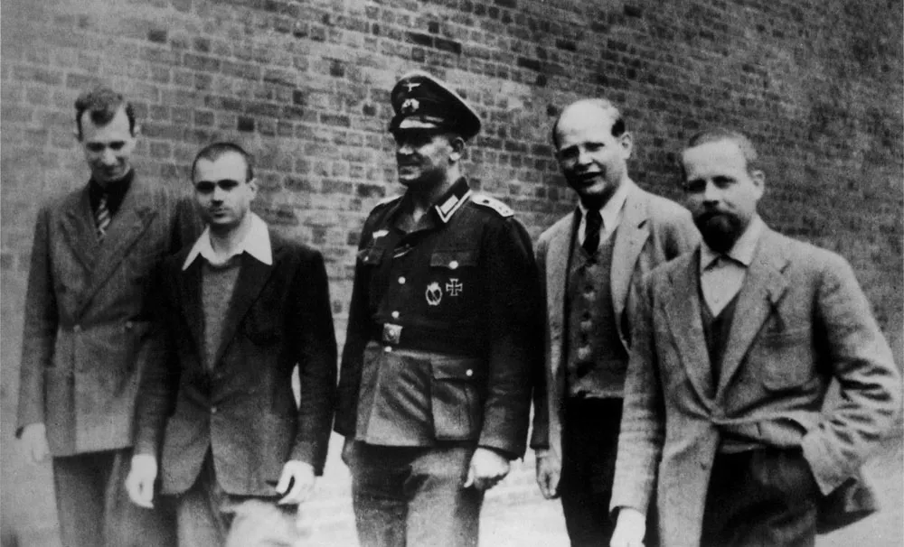
锒铛入狱
1941年加入德国情报机构 Abwehr
1942年5月密会英国国教贝尔主教
1943年4月5日被捕，关押在柏林的泰格尔国防军预审监狱
Notes:
回到德国后，潘霍华进一步受到纳粹当局的骚扰，被禁止在公共场合讲话，并被要求定期向警方报告他的活动。
1941年，他被禁止印刷或出版作品。同时，潘霍华加入了德国情报机构阿勃维尔。多纳尼已经是阿勃维尔的一员，他声称潘霍华广泛的普世主义教会的联系对德国有用，从而将他引入该组织，以保护他免于被征召服役。潘霍华通过多纳尼 知道了针对希特勒的各种阴谋，多纳尼积极参与了这些计划。
面对纳粹对犹太人和其他少数群体的暴行，潘霍华通过阿勃维尔了解到了这些暴行的全貌。
在阿勃维尔的掩护下，潘霍华担任德国抵抗运动的信使，向西方盟友透露其存在和意图，希望获得他们的支持，并通过他在国外的普世主义教会的联系，希望为推翻希特勒之后的新政府与盟军达成和平协议。
1942年5月，他会见了英国圣公会主教乔治·贝尔，他是上议院议员，也是认信教会的盟友，通过潘霍华流亡的妹夫莱布霍尔茨与他取得联系；通过他向英国外交大臣安东尼·艾登传达了探询。然而，英国政府忽视了这些探询，像对待德国抵抗运动的所有其他接触一样，认为所有德国人都是敌人。
同时潘霍华还和姐夫多纳尼参与了阿勃维尔帮助德国犹太人逃往瑞士的行动。引来盖世太保的猜疑。
1943年4月5日，潘霍华和多纳尼被逮捕。由于缺乏叛国和背叛国家的证据，潘霍华仅被指控逃避兵役。牧师反驳了这些指控，证明他的申请在1940年作为军队牧师入伍的请求被拒绝。尽管如此，他仍被关押在泰格尔的国防军预审监狱。
在狱中，潘霍华写了许多信件、诗文，死后辑成《狱中书简》一书；如今成为极具价值的基督教经典著作。他不屑表面的信仰、无意义的宗教架构和抽象的神学语言；这些对于在战场和集中营的杀戮和混乱中哀嚎的百姓，是空洞没有生命的答案。他也抨击在乱世里，教会只在意维持其神职人员的权益、本身地位的巩固，表现出来的，只是服事自己，而逃避个人责任。 潘霍华也写信给他的未婚妻玛利亚(Maria)， 潘霍华与玛利亚相恋于一九四二年。起初，玛利亚家人反对，一来是年龄差距（36岁和18岁），一来是潘霍华正从事危险的地下工作。然而，当潘霍华入狱后，女方家人公开两人婚约，以表示对他的支持。 玛利亚的探监，成为潘霍华初期冷酷牢狱生活的主要支持。在写给玛利亚的一封信中，潘霍华说：“我们的爱是上帝恩典和慈爱的记号，使得我们能信。”又说：“我所指的信不是逃避世界的信，而是不管遭遇怎样的苦难，对这世界仍保持爱和真实的信心。……我担心，一个基督徒若只用一只脚站在地上，他也会只有一只脚站在天堂。”
同情的看守帮助他将信件偷运出监狱，其中三十八封信今天仍被收藏在哈佛大学。

Slide 8
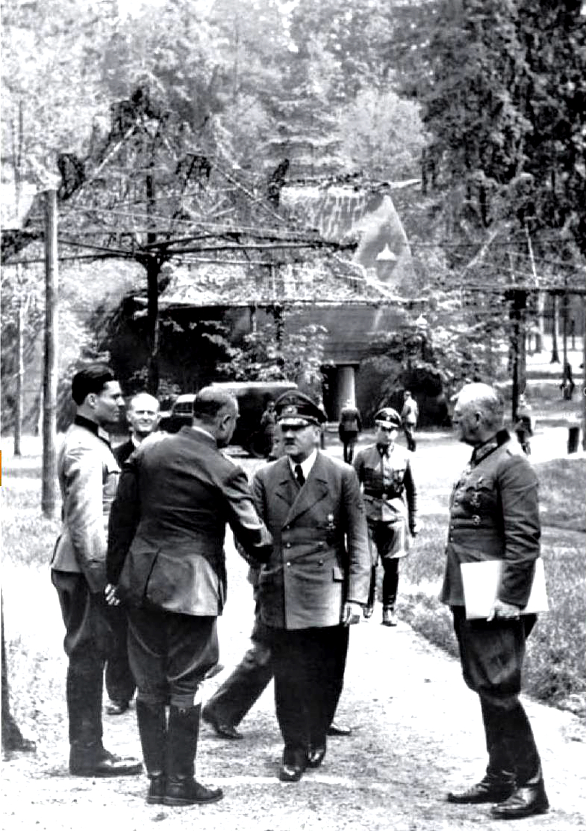
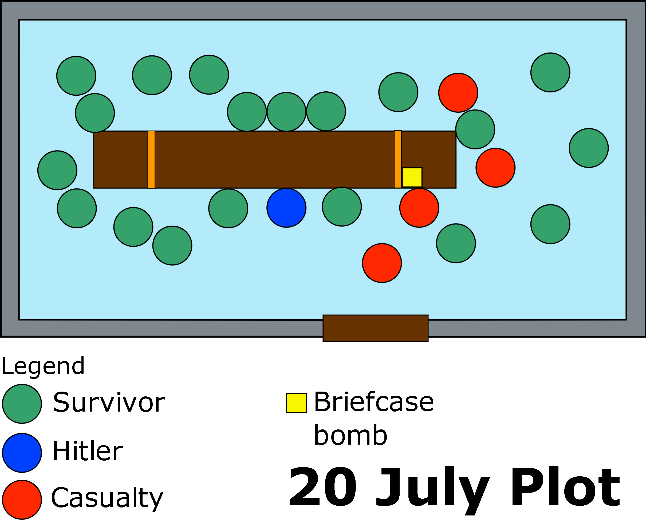
1944年7月20日希特勒遇刺
Notes:
由德国抵抗运动主导说服军方并刺杀纳粹德国元首阿道夫·希特勒与后续政变行动，密谋借此推翻以纳粹党为首的德国政府、进而和西方的同盟国达成和平协议。
主谋施陶芬贝格上校在自己的日记中写下，“做这件事的人需要明白，人民可能会说我们是叛徒，但如果不做，我们就是良知的叛徒”。
1943年4月7日，在北非隆美尔的军队里服役，施陶芬贝格的车辆遭到了空袭，施陶芬堡失去了左眼、右手和左手的两根手指，成为国家英雄。
1944年7月初开始，反抗集团成员在取得共识后便进行一连串密谋的准备工作，其中最为重要的事项之一为说服了有“沙漠之狐”之称的陆军元帅埃尔温·隆美尔加入行动的行列。而隆美尔的意见则与绝大多数支持反抗行动的军官一样，认为应该策划将希特勒逮捕并且送至军事法庭公开审理。
同时，1944年7月1日，施陶芬贝格被任命为驻扎柏林市中心的弗洛姆大将指揮的后备军总部参谋长，获得了绝佳接近希特勒本人向其报告、并且亲手以炸弹或者手枪刺杀的机会。
施陶芬贝格在等待希特勒、希姆莱、戈林一起出现时进行刺杀，但机会几次都没有出现，于是他于1944年7月20日在狼穴进行活动。史陶芬伯格带着一个装有2包炸药进入简报厅，
施陶芬贝格借口进入凯特尔办公室的洗手间换衣服，用准备好的钳子剪断圆珠笔型的雷管（启动），再将其插入一块1公斤的炸药块，但由于他失去了右手，左手又只有3个手指，使用钳子遇到困难。一个警卫敲门催促他快点，因为会议马上开始了，并且他打开了门，因此他没能启动第二块炸药，把它留给了副官。
他回到会议室，把公文包放在会议桌下，尽可能靠近希特勒。几分钟后，借口接柏林紧急电话离开会议室。他离开后公文包被布兰德上校挪动了，从原位移到另一边会议桌角后，从而让炸弹在爆炸时威力减弱，使希特勒逃过一劫，而布兰德则被炸弹炸断了一条腿，后来不治。12点45分左右，炸弹引爆，将会议室整个摧毁。三名军官和一位速记员因此死亡，然而主要目标希特勒就和其他人一样因为桌角之厚实而只受了轻伤：裤子被烧焦且耳膜被震破，如同会议室内另外24人。
盖世太保一共抓了7000人，处决了大约5000。施陶芬贝格被捕后第二天被弗洛姆处决，戈培尔则冷冷地对佛洛姆说道：“你太急于杀人灭口了，弗洛姆也被處決。
隆美尔被迫自杀。著名物理学家马克斯·普朗克之子也遭處決。

Slide 9
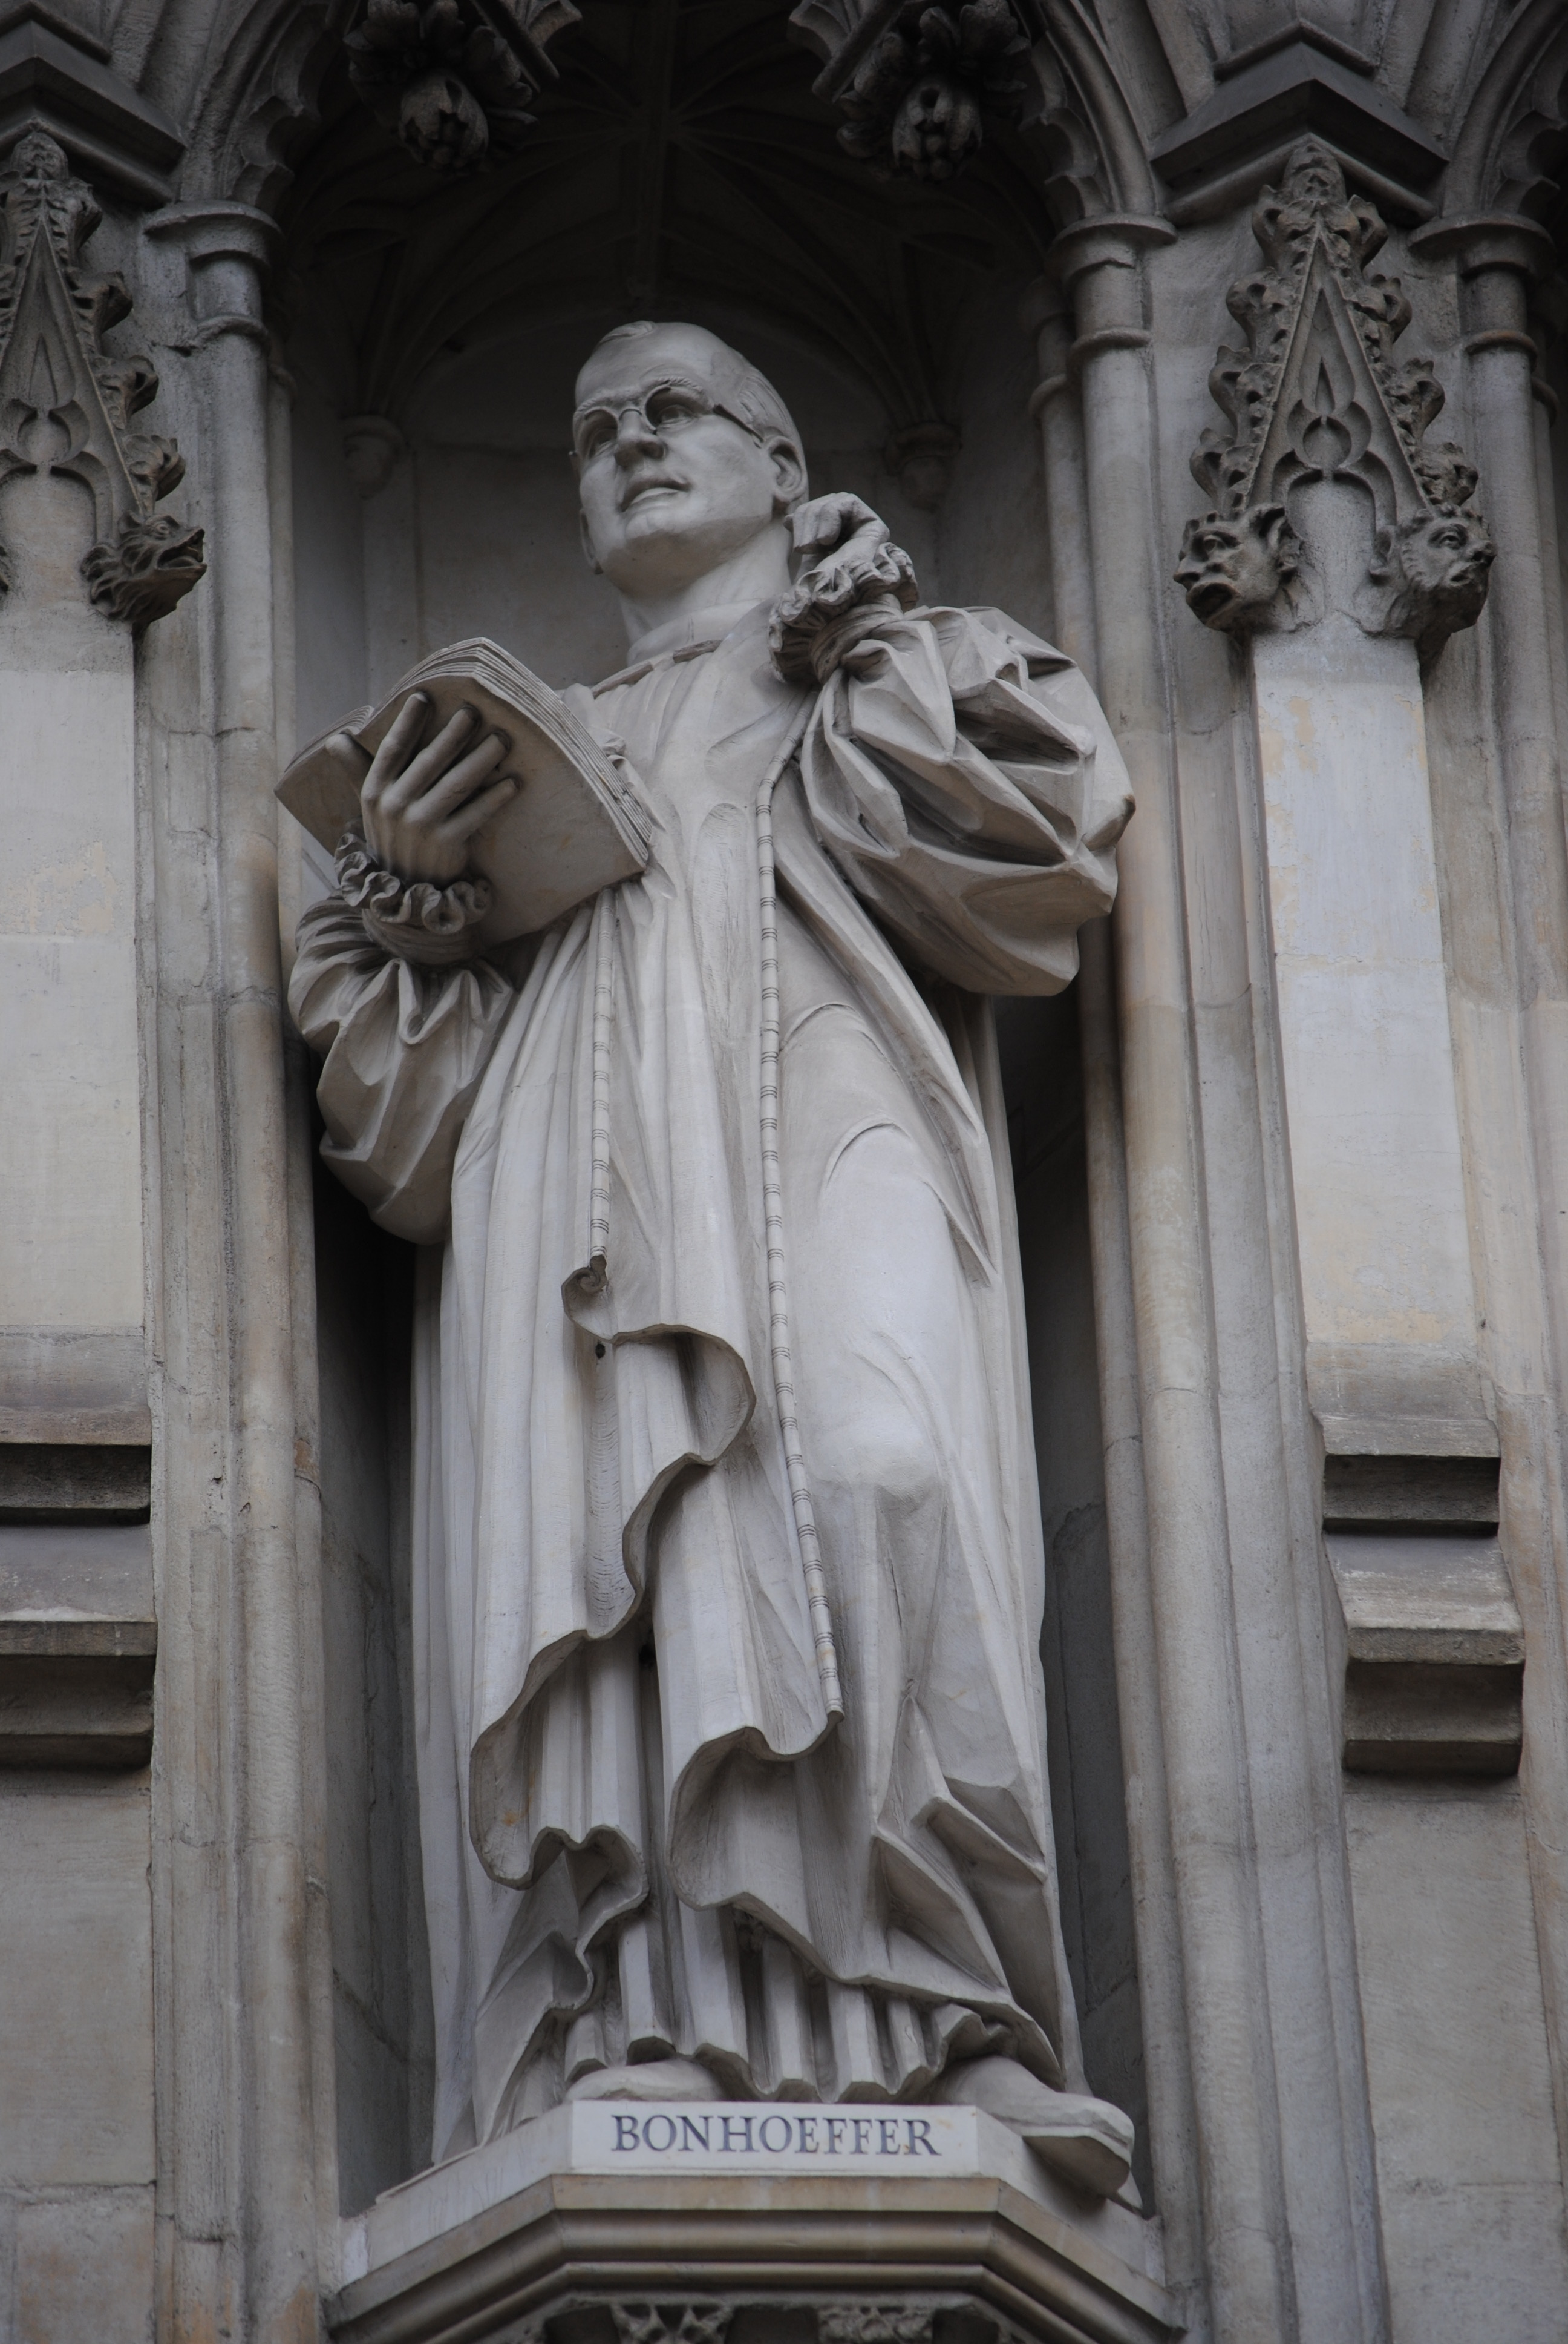
真正的开始
1945/4/4，阿勃维尔首领卡纳里斯海军上将的秘密日记被发现
1945/4/8，潘霍华被战地军事法庭判处死刑
1945/4/9黎明时分，潘霍华被执行绞刑
1945/4/23 美军解放了集中营
1945/4/30，希特勒自杀身亡
Notes:
在泰格尔的国防军预审监狱关押了一年半之后，他被转移到了弗洛森比爾格集中營。在盟军最后几次凌乱攻击行动中，玛利亚在柏林和慕尼黑之间的集中营，常用步行，四处寻访潘霍华，终未能再见他一面。
同情他的獄卒为他制定了越獄计划，但最终潘霍华拒绝了，因为他担心纳粹会对他的家人进行报复，特别是对他的哥哥克劳斯和妹夫汉斯·冯·多纳尼，他们也被监禁。
1945年4月4日，阿勃维尔首领威廉·卡纳里斯海军上将的日记被发现，希特勒在读到这些日记后勃然大怒，下令摧毁其他阿勃维尔成员。
4/8是复活节后的第一个主日，同室囚犯说服潘霍华带领大家有个祷告会。潘霍华要他们默想以赛亚书五十三章：“因祂所受的鞭伤，我们得医治……。” 贝斯特回忆那个时刻：“他触动了所有人的心，用中肯的话语表达了我们被囚的心境，及其所带来的意义和定局。” 安静的沉思，因着门被打开而中断，两个身着官服的盖世太保命令潘霍华出来，跟他们走。 潘霍华从容地向每一个人道别后，把贝斯特叫到一旁，请求他把自己临终的遗言带给英国好友贝尔主教： “这是终局。然而对我而言，却是生命的开始。”
1945年4月8日，潘霍华在没有证人、没有任何证据、没有诉讼记录或辩护的情况下，潘霍华被战地军事法庭判处死刑。
1945年4月9日黎明时分，他在那儿被绞刑处死。
两个星期后4/23 美军解放了集中营
再过一个星期 1945年4月30日，希特勒在柏林的元首地堡内用手枪击中右侧太阳穴自杀身亡。

